Slide 1
汇编语言

Slide 2
第一章 基本概念

Slide 3
第一章 基本概念
1.1 欢迎来到汇编语言的世界
  重点讲述MS-Windows平台上IA-32兼容微处理器的汇编语言程序设计
  Intel IA-32系列处理器始于80386，并一直持续到后来的很多处理器
  常用的汇编器：MASM TASM NASM
  汇编语言是所有程序语言中最古老的语言，它与计算机的机器语言最为接近，通过汇编语言可以直接访问计算机的硬件，需要深入了解计算机体系结构和操作系统的大量细节。

Slide 4
1.1.1 一些提问
  需要什么硬件和软件？
    常规PC，Windows平台
    编辑器
    调试器
  能创建什么类型的程序？
    16位实地址模式程序
    32位保护模式程序
    64位保护模式程序

Slide 5
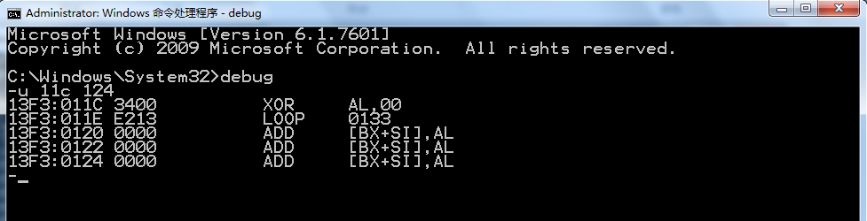
  汇编语言与机器语言有什么关系？
    机器语言是一种数字语言，人难以理解
    汇编语言采用助记符描述指令，如ADD,CALL等指令，人易理解些
    一般来说，汇编指令同机器指令有一一对应的关系
汇编器与链接器

Slide 6
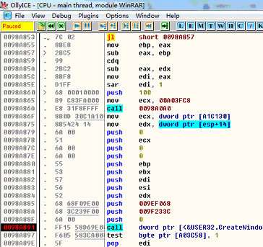

Slide 7
  汇编语言与C++等高级语言是啥关系？
例：
int Y;
int X = Y + 4 ;
mov eax , Y
add eax , 4
mov X, eax
汇编语言与高级语言相比，最典型的优缺点是什么？

Slide 8
为什么要学习汇编语言？
  汇编语言适合编写嵌入式程序
  汇编语言适于编写精确计量时间及实时响应程序
  实现一些高级语言不具备的功能
  编写驱动程序
  逆向工程：破解，反破解，病毒
  学习汇编语言有助于加深对计算机系统的理解

Slide 9
1.3 数据的表示方法
了解数的进制
掌握进制转换
这些内容其他课程应该讲过。进制转换要求熟练掌握

Slide 10
1.3.1 二进制数
二进制数以2为基数，每个数位为0或1
数据位从最右边的第0位计算，向左依次递增，最左边的位称为最高有效位（MSB），最右边的位称为最低有效位（LSB）
有符号和无符号二进制整数
  有符号整数可以表示正数也可表示负数
  无符号整数不能表示负数

Slide 11
其它进制转十进制方法
① Decimal System: ---- 逢 10进1；借1当10
（12.4）₁₀ ＝１×10¹ +２×10⁰ +４×10⁻¹
② Binary System: ---- 逢 2进1；借1当2
（101.1）₂ ＝１×2² + 0×2¹ + 1×2⁰ + 1×2⁻¹
③ Octal Number∶ ---- 逢 8进1；借1当8
（51.64）₈ ＝５×８¹ +１×８⁰ +６×８⁻¹ +４×８⁻²
④ Hexadecimal Number : ---- 逢 16进1；借1当16
（2AF）₁₆ ＝2×16² + A×16¹ + F×16⁰

Slide 12
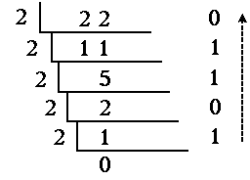
十进制转二进制方法
上述竖式为: (22)₁₀ = (10110)₂

Slide 13
二进制与八进制、十六进制间的相互转换方法：
Binary → Octal∶---- 以小数点定位，三位并一
（１１１ １１０ １００ .１０）₂ ＝（７６４.４）₈
注: 整数部分不足三位的左边补０，小数不足三位右边补０。

Slide 14
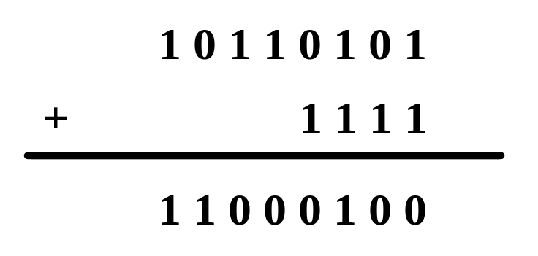
1.3.2 二进制加法

Slide 15
1.3.3 整数存储的尺寸
IA-32/IA-64体系中，基本存储单位是字节（byte),每个字节含8个二进制位
其他存储单位：
  字（word,2个字节)
  双字（doubleword，4个字节)
  8字节（quadword，8字节) ,等
了解不同尺寸的数值表示范围

Slide 16
无符号数的表示范围
存储长度 | 数值范围 | 数值范围（幂表示）
无符号字节 | 0~255 | 0~2⁸-1
无符号字 | 0~65535 | 0~2¹⁶-1
无符号双字 |  | 0~2³²-1
无符号四字 |  | 0~2⁶⁴-1

Slide 17
一些大计量单位，在表示内存容量硬盘容量时经常用到
  1K = 2 ¹⁰
  1M = 2 ²⁰
  1G = 2 ³⁰
  1T = 2 ⁴⁰
  …

Slide 18
1.3.4 十六进制整数
大的二进制数难以阅读，采用十六进制数则要方便些
每个十六进制数位可以代表四个二进制数位，两个十六进制位可以表示一个字节的数据。
进制转换
  二进制与十六进制的转换
  十进制与十六进制的转换

Slide 19
1.3.5 有符号数
IA-32中用MSB位表示符号位，0表示正数，1表示负数
补码表示法
  补码表示利于数字逻辑电路设计，可以将减法当作加法计算。
  补码的运算步骤:
  例： 求-1的补码
  补码操作是可逆的
  十六进制数的补码的另一种求法：将全部数位取反加1。数位取反的方法是用15去减数位值。

Slide 20
有符号数的表示范围
存储长度 | 数值范围 | 数值范围（幂表示）
有符号字节 | -128~127 | -2⁷~2⁷-1
有符号字 | -32768~32767 | -2¹⁵~2¹⁵-1
有符号双字 |  | -2³¹~2³¹-1
有符号四字 |  | -2⁶³~2⁶³-1

Slide 21
1.3.6 字符的存储
计算机只能存储二进制数据，那么如何表示字符呢？
  为了表示字符，采用字符集。
  所谓字符集，就是一张映射表，用哪个数字表示哪个符号
  常用字符集
    ASCII
    Unicode
    GB2312
    …

Slide 22
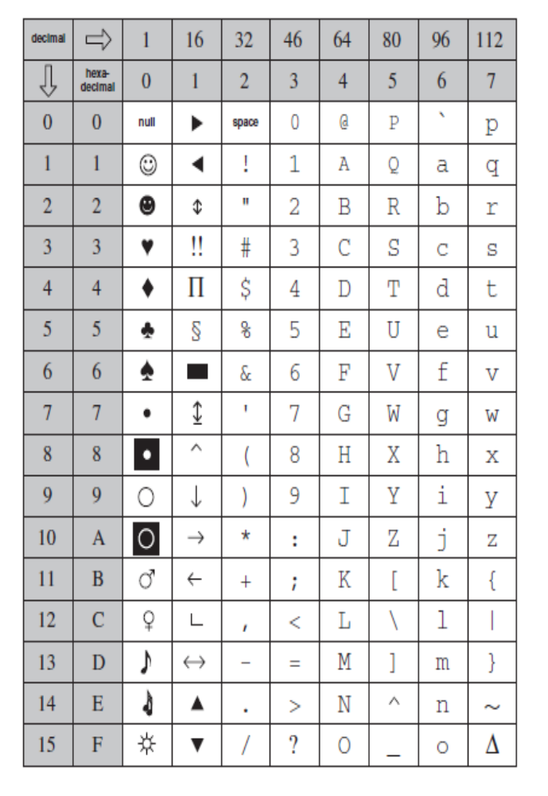
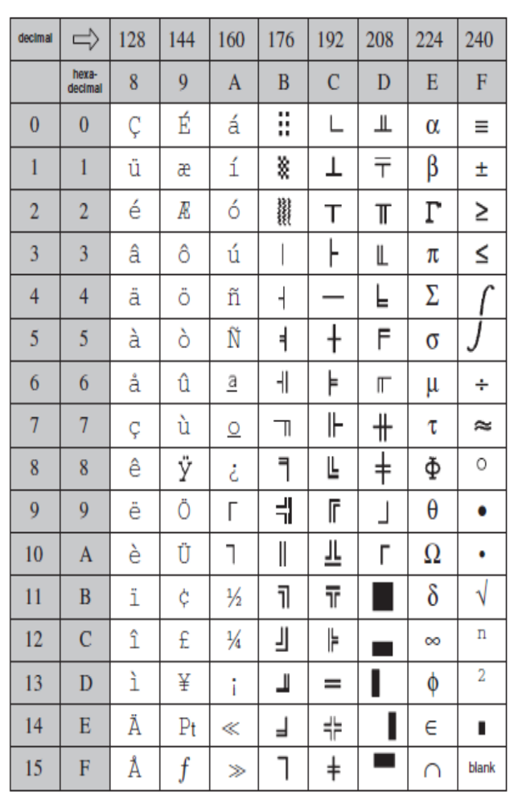

Slide 23
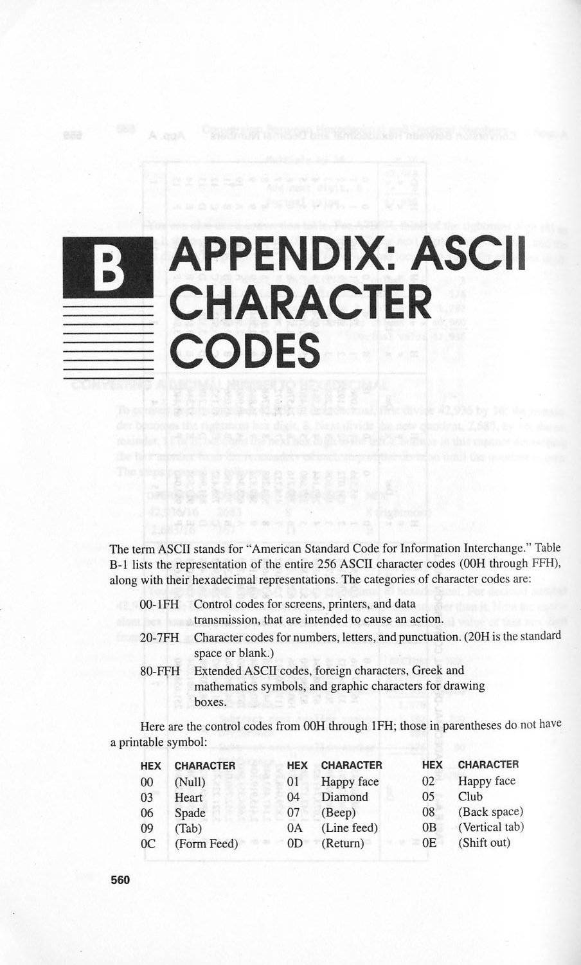
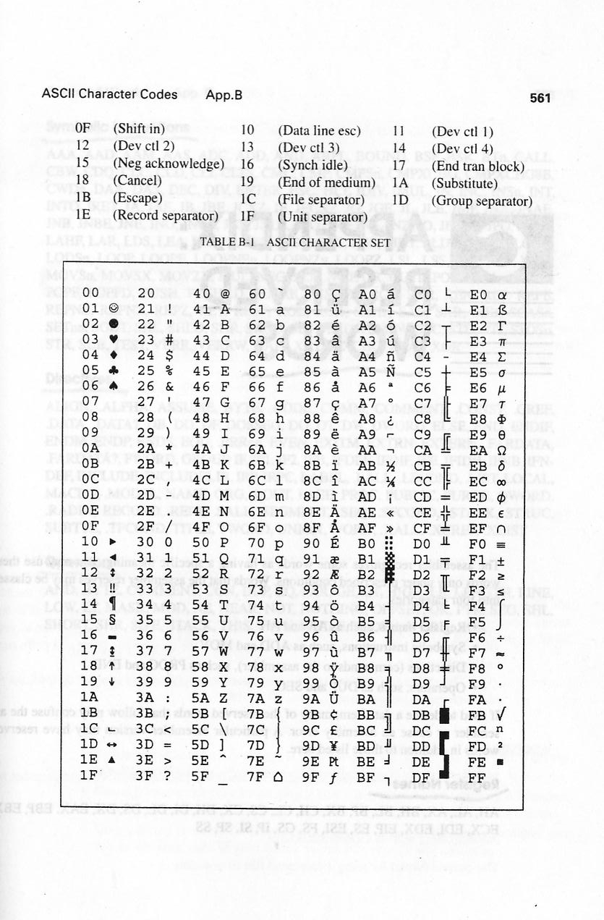

Slide 24
ASCII字符串
一个或多个字符的序列称为字符串
ASCII字符串就是存储在内存中的包含ASCII码的连续字节。如字符串”ABC123”对应的ASCII码数值为41H，42H，43H，31H，32H，33H
空字符结尾的字符串是以包含0的字节结尾的字符串。C语言中采用。

Slide 25
数据表示方法中的一些术语
教材中描述了两个术语：
  二进制整数：以原始形式存储在内存中的整数
  ASCII数字字符串：由ASCII字符构成的字符串，例如“123”，“65”等。

Slide 26
1.4 布尔运算
基本的布尔运算类型
  与
  或
  非
运算的优先级
  在一个式子中包含多个布尔运算，则要注意计算的优先级。实际使用中，最好使用加括号的方式来强制表达优先级。

Slide 27
作业
1. 下列有符号十进制数对应的16位二进制数是多少？要求写出详细的求解过程。
a. 32 b. -62
2. 下列16位十六进制数表示的是有符号整数，请将其转换为十进制数。要求写出详细的求解过程。
a. 7CAB b. C123
3. 求下述两个二进值的与、或的结果：
10110101
00101010
提示：注意计算机中的有符号数均以补码存储

